Slide 1
Fachtagung
„Migrantinnen auf dem deutschen Arbeitsmarkt – spezifische Herausforderungen in Abhängigkeit von arbeitsmarktpolitischen Rahmenbedingungen“
Institut français Berlin, 10.12.2019
www.netzwerk-iq.de

Slide 2
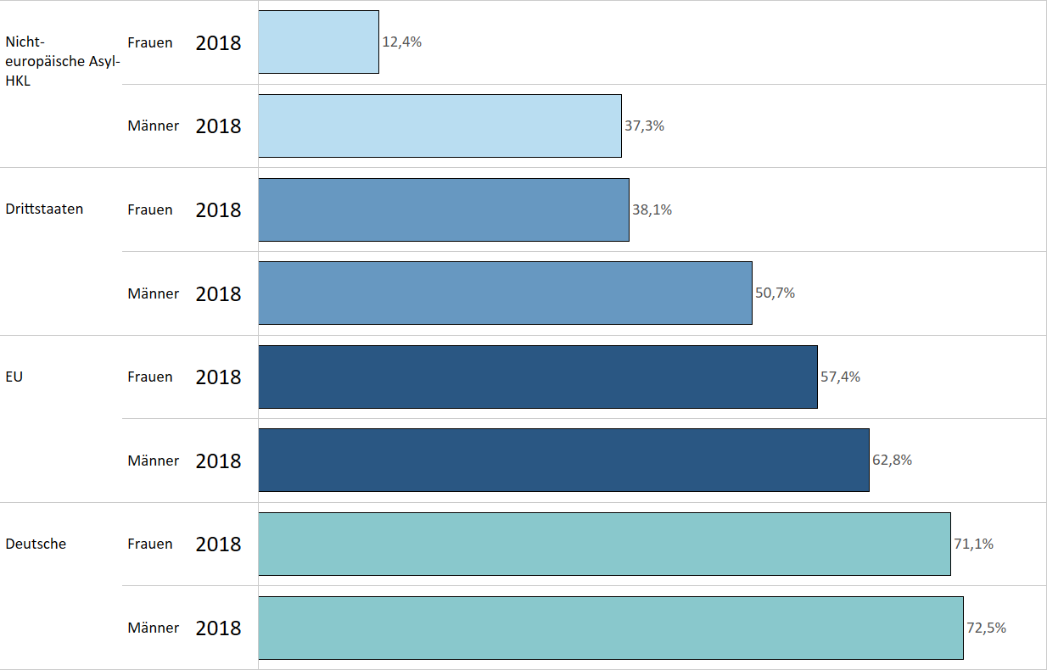
Beschäftigungsquote
Beschäftigungsquote nach Geschlecht. Stichtag 30.06.2018.
Eigene Darstellung nach Sonderauswertung der Bundesagentur für Arbeit © Minor
Notes:
„Beschäftigte“ im Sinne der Beschäftigungsstatistik der Bundesagentur für Arbeit sind sozialversicherungspflichtig und geringfügig Beschäftigte. prozentualen Anteil der sozialversicherungspflichtig Beschäftigten im Alter von 15 bis unter 65 Jahren an der gleichaltrigen Bevölkerung an.

Slide 3
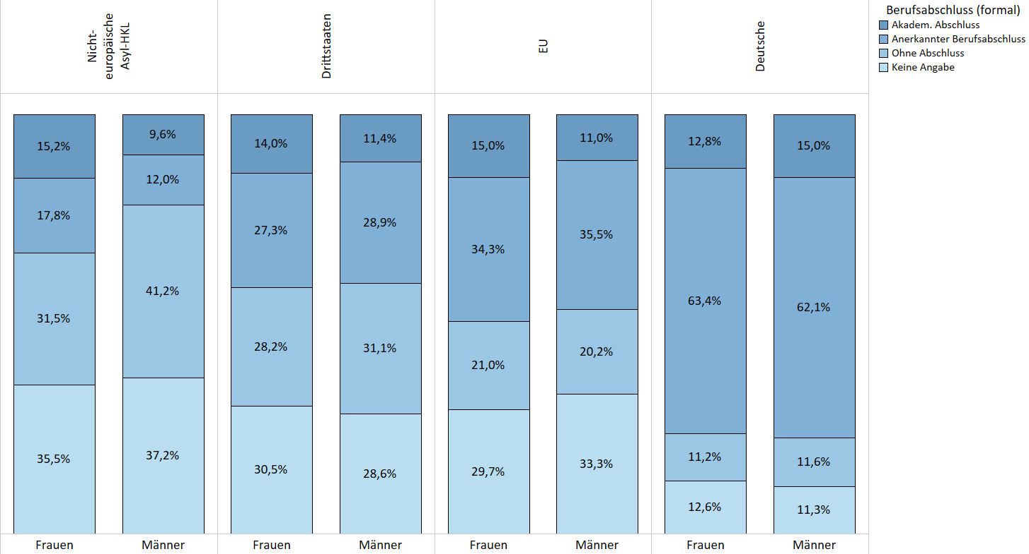
Qualifikationsniveau
Berufsabschluss formal nach Geschlecht. Stichtag 30.06.2018.
Eigene Darstellung nach Sonderauswertung der Bundesagentur für Arbeit © Minor
Notes:
Grundlage dieser Statistik sind die Angaben, welche die Arbeitgeber im Meldeverfahren zur Sozialversicherung über ihre Beschäftigten machen

Slide 4
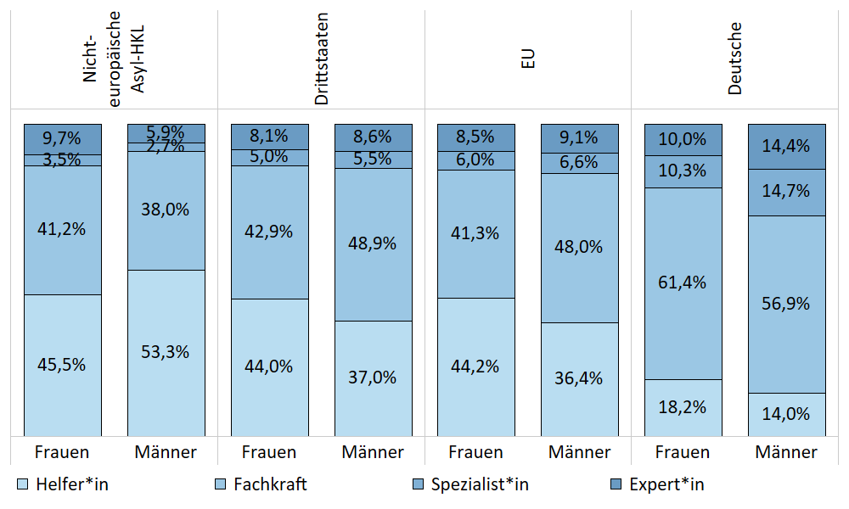
Anforderungsniveau der Tätigkeiten
Anforderungsniveau der ausgeübten Tätigkeiten nach Geschlecht. Stichtag 30.06.2018.
Eigene Darstellung nach Sonderauswertung der Bundesagentur für Arbeit © Minor

Slide 5
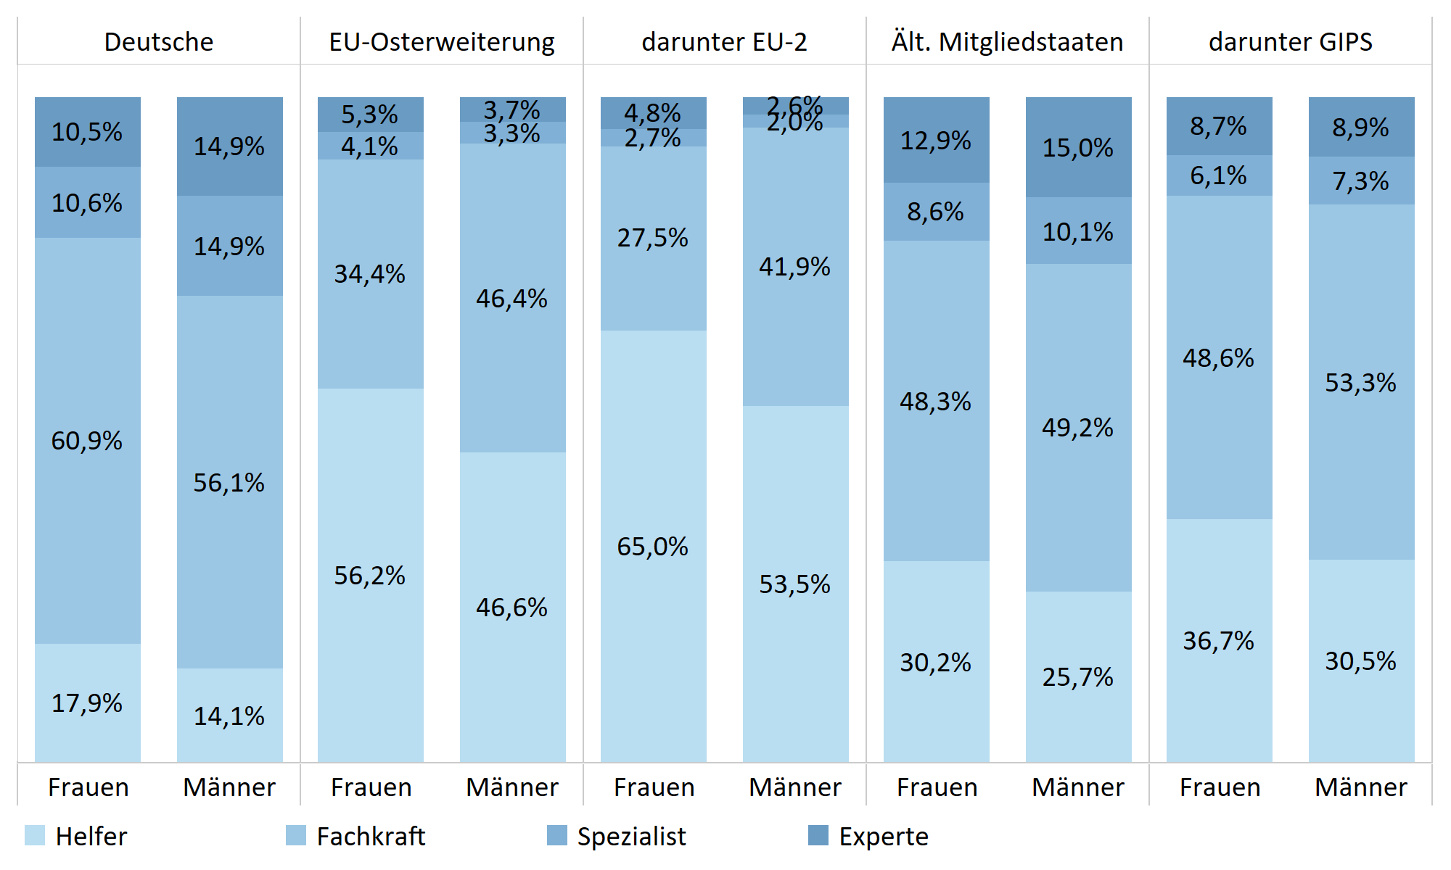
Anforderungsniveau der Tätigkeiten: EU-Zugewanderte
Anforderungsniveau der ausgeübten Tätigkeiten nach Geschlecht und Herkunftsregion EU. Stichtag 30.06.2018.
Eigene Darstellung nach Sonderauswertung der Bundesagentur für Arbeit © Minor
Notes:
Anteil ausgeübter Tätigkeiten an der Gesamtzahl aller sozialversicherungspflichtig Beschäftigten der jeweiligen Herkunftsgruppe (Stichtag 30.06.2018). Eigene Berechnungen und Darstellung nach Bundesagentur für Arbeit 2018 © Minor

Slide 6
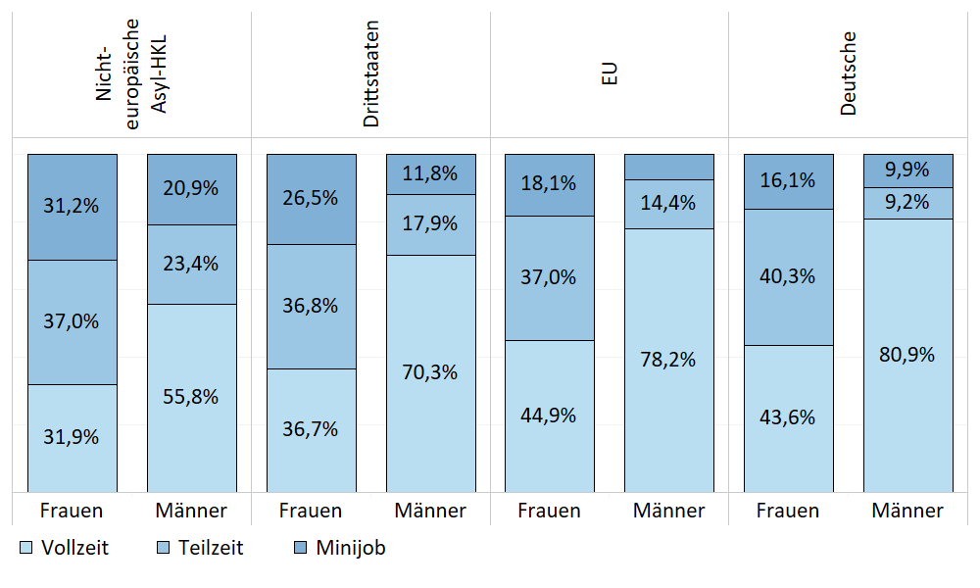
Beschäftigungsart
Beschäftigungsart nach Geschlecht. Stichtag 30.06.2018.
Eigene Darstellung nach Sonderauswertung der Bundesagentur für Arbeit © Minor

Slide 7
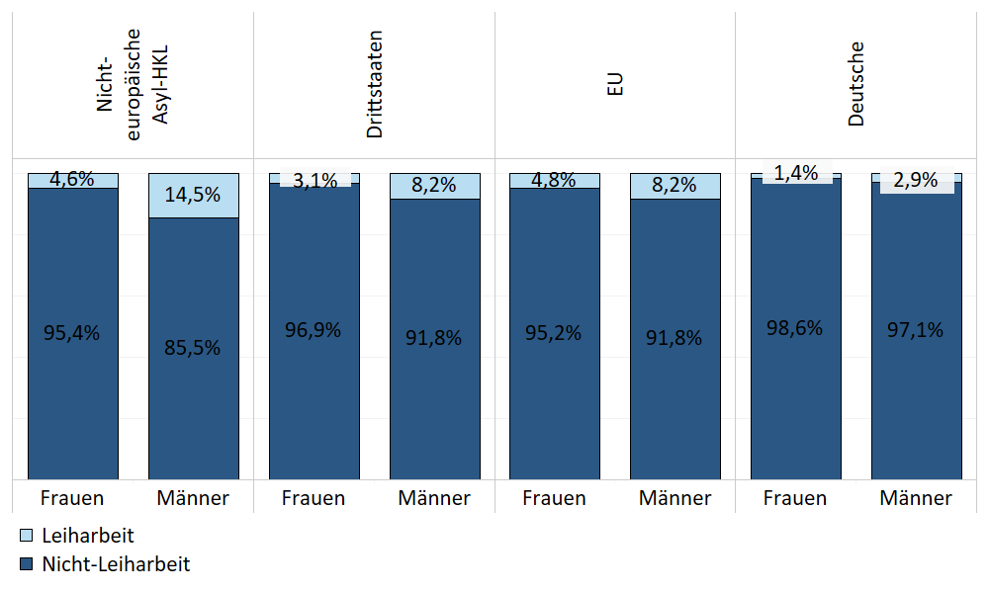
Arbeitnehmerüberlassung
Beschäftige in Leiharbeit nach Geschlecht. Stichtag 30.06.2018.
Eigene Darstellung nach Sonderauswertung der Bundesagentur für Arbeit © Minor

Slide 8
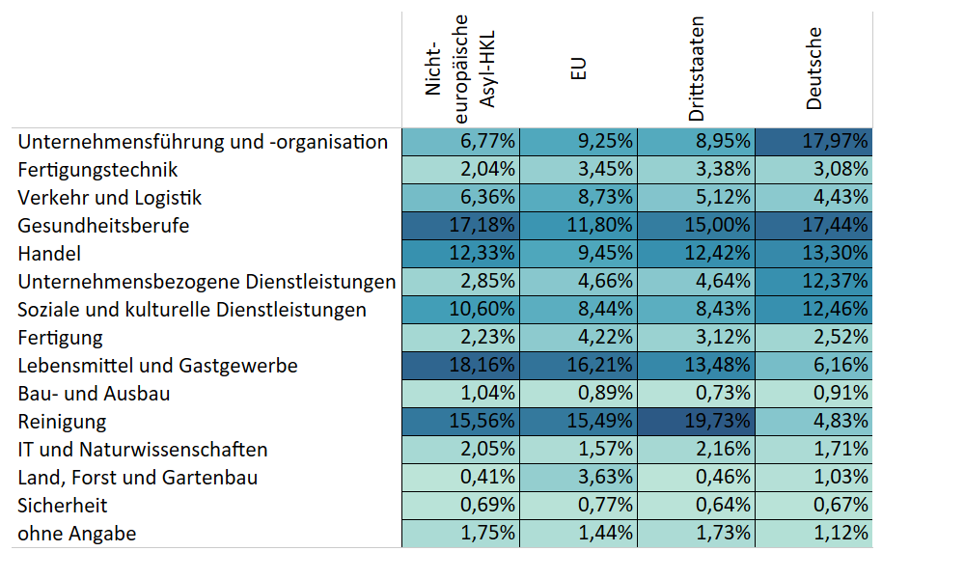
Branchen
Beschäftigung von Frauen nach Branchen. Stichtag 30.06.2018
Eigene Darstellung nach Sonderauswertung der Bundesagentur für Arbeit © Minor

Slide 9
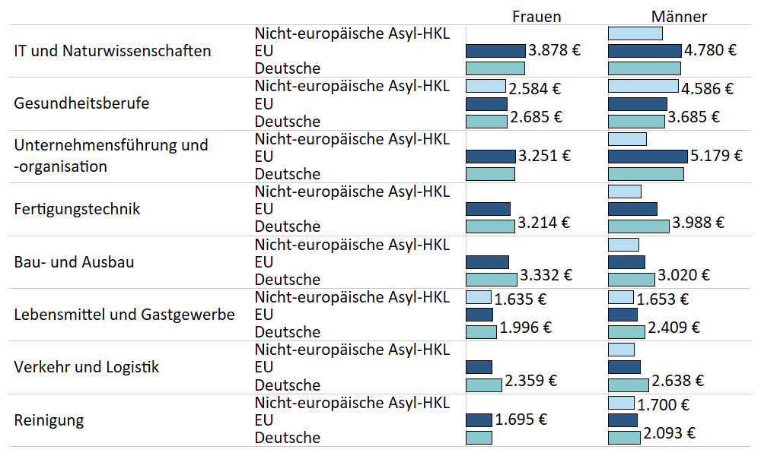
Entgelt nach Branchen
Entgelte nach Branchen und Geschlecht. Stichtag 30.06.2018.
Keine Daten zu Drittstaatsangehörigen und eingeschränkte Daten für Frauen aus nicht-europäischen Asylherkunftsländer verfügbar.
Eigene Darstellung nach Sonderauswertung der Bundesagentur für Arbeit © Minor

Slide 10
Bedeutung der sozialen Medien unter Neuzugewanderten
Durchschnittliche deutschsprachige Facebook-
Nutzungsrate in Deutschland:
39,7%

Slide 11
Soziale Medien sind eine der wichtigsten Informationsquellen für Neuzugewanderte

Slide 12
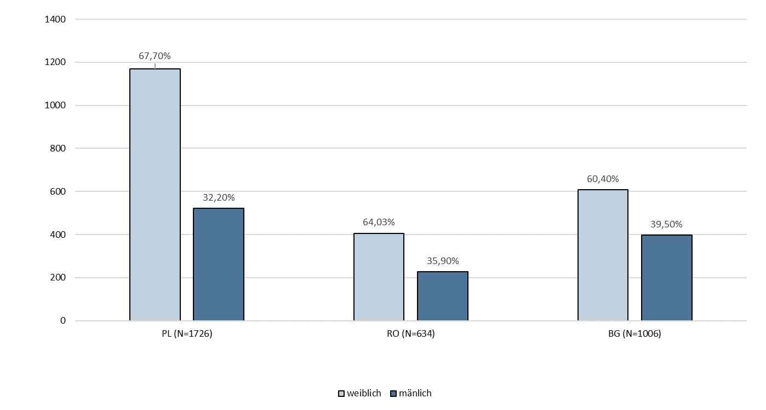
Geschlechterverteilung der Ratsuchenden in sozialen Medien

Slide 13
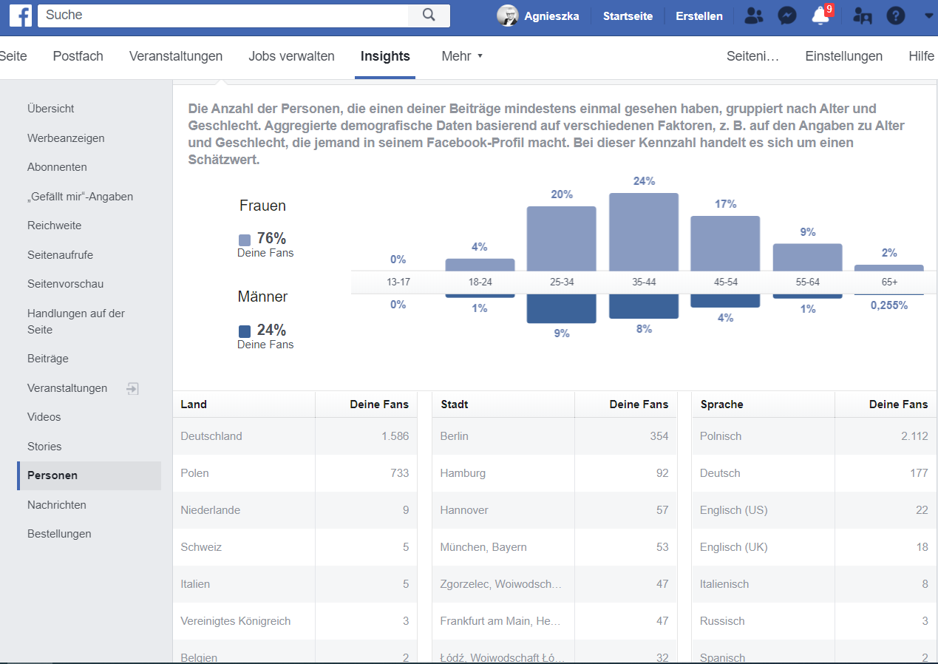
Geschlechterverteilung der Ratsuchenden - Facebookseite

Slide 14
Das Modellprojekt MB 4.0
MB 4.0 – Gute Arbeit in Deutschland – Beratung für neuzugewanderte Arbeitssuchende und Arbeitnehmende aus Polen, Rumänien und Bulgarien in den digitalen und sozialen Medien
Gefördert von der Gleichbehandlungsstelle EU-Arbeitnehmer der Beauftragten der Bundesregierung für Migration, Flüchtlinge und Integration
Laufzeit: 16.12.2017 – 31.12.2020
Seit Juli 2019 neuer Schwerpunkt: 24-h-Betreuungskräfte
Verlängerung/Erweiterung des Projekts geplant

